Slide 1



Входно-изходни потоци
ООП
Учителски екип
Обучение за ИТ кариера
https://it-kariera.mon.bg/e-learning/

Slide 2

Съдържание
Какво са потоците?
Reader и Writer класове
Типове потоци
File, Memory, Network потоци
Crypto, Gzip потоци

Slide 3


Какво е поток?
Потоците се използват за пренос на информация
Ние отваряме поток за да:
Прочетем данни
Запишем данни
1100 1001 1001
Поток
Notes:
Icons by Chanut is Industries / Pixel perfect at http://www.flaticon.com/

Slide 4
Основното за потоците
Потоците са създадени за пренос (четене и запис) на данни
Потоците са подредена последователност от байтове
Осигуряват последователен достъп до своите елементи
Има различни типове потоци за разните типове данни:
Достъп до файлове и мрежа, потоци в паметта и други
Потоците трябва да се отворят преди употреба и да се затворят накрая

Slide 5
Поток – пример
Length = 9
Position е текущата позиция в потока
Buffer пази n байта от потока от текущата позиция
F i l e s a n d
46 | 69 | 6c | 65 | 73 | 20 | 61 | 6e | 64
Position
Buffer
46 | 69
6c | 65
73 | 20
61 | 6e
64

Slide 6
Reader и Writer класове
Reader и writer са класове, улесняващи работата с потоците
Има два типа потоци:
Текстово четене/запис – StreamReader / StreamWriter
Имат методи .ReadLine(), .WriteLine() (подобно на работата с Console.*)
Двоично четене/запис – BinaryReader / BinaryWriter
Имат методи за работа с примитивни типове – .ReadInt32(), .ReadBoolean(), WriteChar() и т.н.

Slide 7
Задача: Четене на файл
Прочетете цялото съдържание на Program.cs файла
Отпечатайте го на конзолата с номера на редове
using System;
using System.IO;
class Program
{
Line 1: using System;
Line 2: using System.IO;
Line 3:
Line 4: class Program
Line 5: {

Slide 8
Решение: Четене на файл
StreamReader reader = new StreamReader("somefile.txt");
using (reader)
{
int lineNumber = 0;
string line = reader.ReadLine();
while (line != null)
{
lineNumber++;
Console.WriteLine("Line {0}: {1}", lineNumber, line);
line = reader.ReadLine();
}
}

Slide 9
Задача: Запис във файл
Прочетете вашия Program.cs файл
Обърнете на обратно всеки негов ред
Запишете резултата в reversed.txt
using System.IO;
class Program
{
;OI.metsyS gnisu
margorP ssalc
{

Slide 10
Запис на текста на файл наобратно – пример
using (var reader = new StreamReader("../../Program.cs"))
{
using (var writer = new StreamWriter("../../reversed.txt"))
{
string line = reader.ReadLine();
while (line != null)
{
for (int i = line.Length - 1; i >= 0; i--)
{
writer.Write(line[i]);
}
writer.WriteLine();
line = reader.ReadLine();
}
}
}

Slide 11
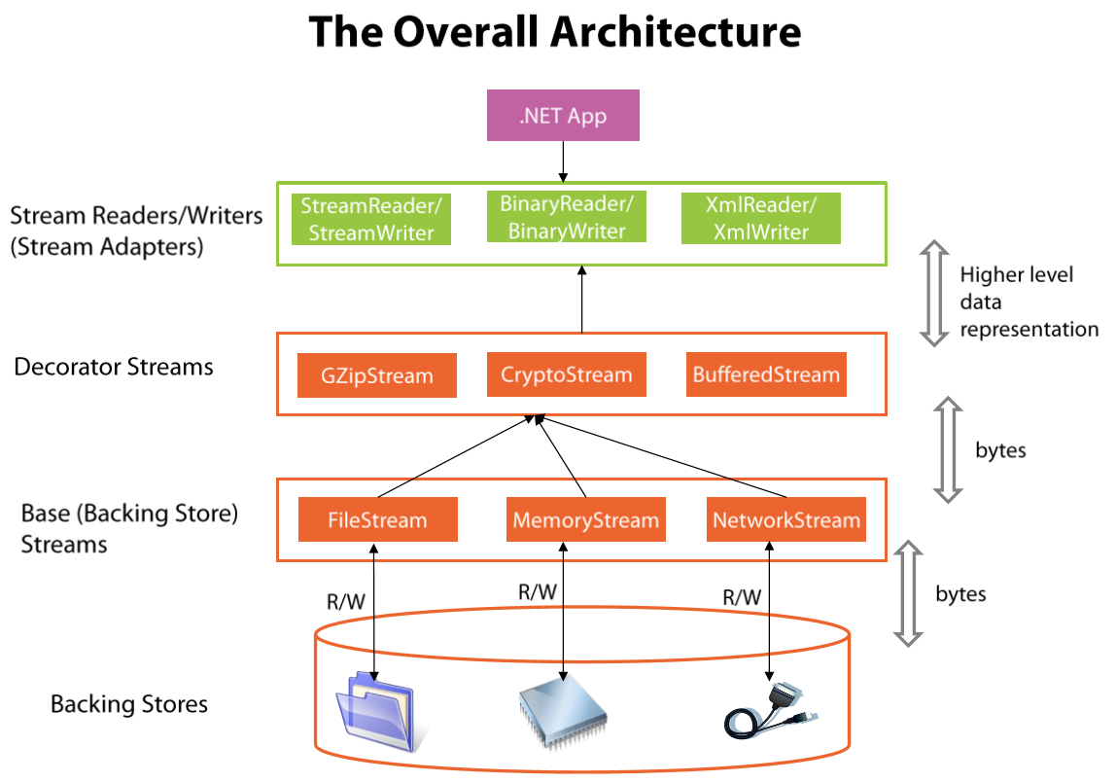
Типове потоци в .NET

Slide 12
Класът System.IO.Stream
Базовият клас за всички потоци е System.IO.Stream
Той има дефинирани методи за основните операции с потоци
Някои потоци не поддържат четене, запис или позициониране
Затова има свойства CanRead, CanWrite и CanSeek
Потоците, които поддържат позициониране имат свойства Position и Length

Slide 13
Методи на класа System.IO.Stream
int Read(byte[] buffer, int offset, int count)
Чете count байта от входящия поток, започвайки от дадена offset позиция
Връща броя прочетени байтове или 0 ако е достигнат края
Може да замръзне за неопределено време докато прочете поне 1 байт
Може да прочете по-малко от обявения брой байтове
F i l e s a n d
46 | 69 | 6c | 65 | 73 | 20 | 61 | 6e | 64

Slide 14
Методи на класа System.IO.Stream (2)
Write(byte[] buffer, int offset, int count)
Записва поредица от count байта в изходящ поток, започвайки от дадена offset позиция
Може да замръзне за неопределено време, докато изпрати всички байтове по назначение
Flush()
Изпраща вътрешно буферираните данни към тяхното назначение (устройство за съхранение на данни, за вход/изход или друго)

Slide 15
Методи на класа System.IO.Stream (3)
Close()
Извиква Flush()
Прекъсва връзката към устройството
Освобождава заетите ресурси
Seek(offset, SeekOrigin) – премества позицията (ако това се поддържа като операция) с определено отместване спрямо началото, края или текущата позиция

Slide 16

Обобщение
Потоците са подредени поредици от байтове
Използват се за входно/изходни механизми
Могат да са за четене, за запис или и за двете
Може да са с различна природа – файл, мрежа, памет, устройство и т.н.
Reader и writer класовете улесняват работата с потоците чрез предоставяне на допълнителна функционалност (например четене на цели редове)
Винаги затваряйте потоците чрез using(…) или try-finally

Slide 17
Входно-изходни потоци
https://it-kariera.mon.bg/e-learning/

Slide 18




Министерство на образованието и науката (МОН)
Настоящият курс (презентации, примери, задачи, упражнения и др.) е разработен за нуждите на Национална програма "Обучение за ИТ кариера" на МОН за подготовка по професия "Приложен програмист"
Курсът е базиран на учебно съдържание и методика, предоставени от фондация "Софтуерен университет" и се разпространява под свободен лиценз CC-BY-NC-SA

